Slide 1

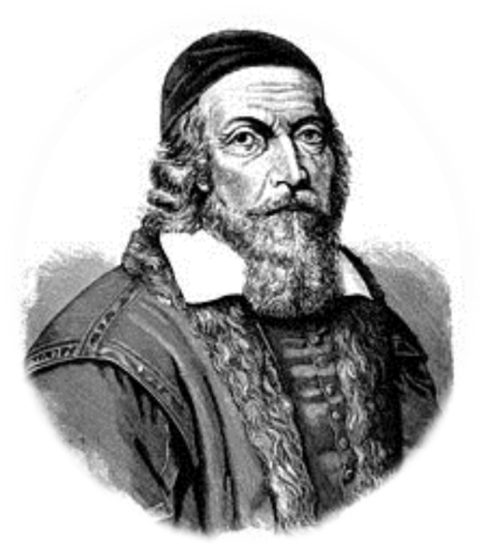
ZÁKLADNÍ ŠKOLA SLOVAN, KROMĚŘÍŽ, PŘÍSPĚVKOVÁ ORGANIZACE
ZEYEROVA 3354, 767 01 KROMĚŘÍŽ
projekt v rámci vzdělávacího programu
VZDĚLÁNÍ PRO KONKURENCESCHOPNOST
ŠABLONA ČÍSLO: III/2
NÁZEV: INOVACE A ZKVALITNĚNÍ VÝUKY PROSTŘEDNICTVÍM ICT
PŘEDMĚT: JAZYK ČESKÝ
ROČNÍK: IX.
TÉMA: JAN AMOS KOMENSKÝ
AUTOR: MGR. HANA GINTEROVÁ
DATUM VYTVOŘENÍ: 10. 9. 2011
VY_32_INOVACE_05_HG

Slide 2
ANOTACE
PREZENTACE VYTVOŘENA JAKO DOPLNĚNÍ K OPAKOVACÍMU UČIVU 9. ROČNÍKU STARŠÍ ČESKÁ LITERATURA – JAN AMOS KOMENSKÝ
V RÁMCI PREZENTACE MAJÍ ŽÁCI MOŽNOST SEZNÁMIT SE
S OSOBNOSTÍ, ŽIVOTEM A DÍLEM TÉTO VÝZNAMNÉ OSOBNOSTI
S PAMÁTNÍKY A MUZEI PŘIPOMÍNAJÍCÍMI MÍSTA POBYTU KOMENSKÉHO
S HLAVNÍMI DÍLY A JEJICH HISTORICKÝMI RUKOPISY A VYDÁNÍMI
S VÝZNAMEM KOMENSKÉHO PRO DNEŠEK
DO PREZENTACE JE VLOŽEN HYPERTEXTOVÝ ODKAZ
Pilotáž: Prezentace pilotována ve třídách 9. ročníku, ale je možné ji využít k doplnění učiva literatury ve všech třídách II. stupně ZŠ nebo odpovídající ročníky víceletých gymnázií. Virtuální prohlídka muzea v Uherském Brodě, na kterou se můžete dostat přes hypertextový odkaz, je pro žáky zajímavá a poutavá. Součástí prezentace je i zápis základních informací a opakování prostřednictvím klíčových pojmů.

Slide 3
KLÍČOVÁ SLOVA
POBĚLOHORSKÁ EMIGRACE
BISKUP JEDNOTY BRATRSKÉ
TEOLOG
FILOZOF
PEDAGOG
DIDAKTIKA
MĚDIRYTINA

Slide 4

Jan Amos Komenský
„Všichni na jednom jevišti velikého světa stojíme, a cokoliv se tu koná, všech se týče“

Slide 5
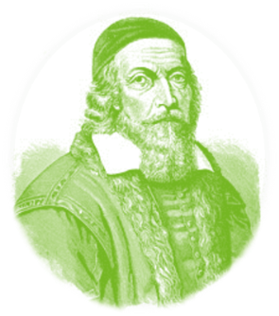
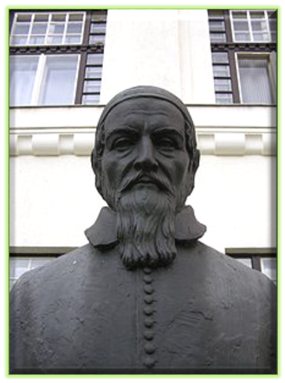
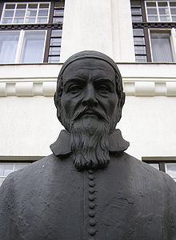
Jan Amos Komenský
lat. Comenius
vlastním jménem Jan Amos Segeš Nivnický
Místo jeho narození není známo, některé prameny uvádí Uherský Brod, jiné Nivnici na jihovýchodní Moravě nebo rodiště jeho otce obec Komny (odtud zřejmě "Komenský").

Slide 6
MÍSTA POBYTU JANA AMOSE KOMENSKÉHO
PŘEROV – studia, později rektor školy
FULNEK – kazatel Jednoty bratrské
POLSKÉ LEŠNO
Odešel do nucené emigrace
Pobýval zde třikrát – 19 let
Při požáru přišel o své rukopisy
NAARDEN – AMSTERODAM – místo úmrtí, památník a
muzeum J.A. Komenského – UHERSKÝ BROD

Slide 7
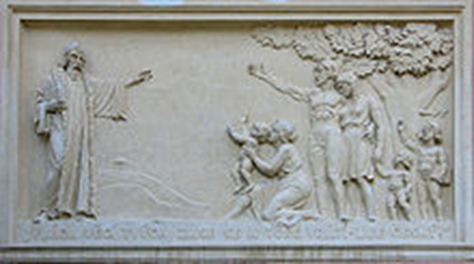
JMENOVKA SPISOVATELE
Jan Amos Komenský
16.st. jihovýchodní Morava –17.st.Amsterodam
poslední biskup Jednoty bratrské
český teolog, filosof, pedagog a spisovatel
ZAPIŠTE SI DO SEŠITU

Slide 8
KOMENSKÉHO DÍLO
Díla pedagogická
Velká didaktika
Orbis Pictus (Svět v obrazech)
Brána jazyků odevřená
Informatorium školy mateřské
Díla filozofická
Labyrint světa a ráj srdce
ZAPIŠTE SI DO SEŠITU
INFORMATORIUM MATERNUM
INFORMATORIUM ŠKOLY MATEŘSKÉ

Slide 9
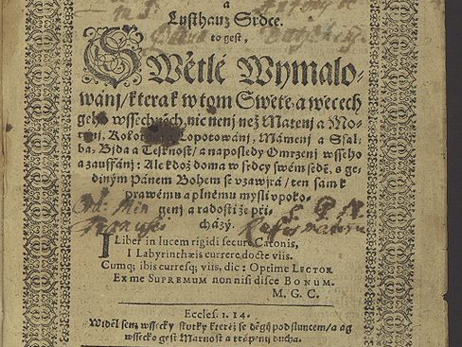
TITULNÍ STRÁNKA KNIHY
LABYRINT SVĚTA A RÁJ SRDCE

Slide 10
VÝZNAM JANA AMOSE KOMENSKÉHO PRO BUDOUCNOST
Jeho celoživotní snahou bylo sjednocení veškerého lidského vědění na základě jeho zpřístupnění všem.
Položil základy novověké pedagogiky

Slide 11
LITERÁRNÍ TERMÍNY
POBĚLOHORSKÁ EMIGRACE
BISKUP JEDNOTY BRATRSKÉ
TEOLOG
FILOZOF
PEDAGOG
DIDAKTIKA
MĚDIRYTINA

Slide 12
Citace: obrázky, ilustrace, fotografie
HEDNING . Http://cz.wikipedia.org [online]. 1. 12. 2006, 11:47. [cit. 2011-09-10]. File: Johan amos comenius 1592-1671.jpg. Dostupné z WWW: <http://cs.wikipedia.org/wiki/Soubor:Johan_amos_comenius_1592-1671.jpg>.
HONYA. Http://cz.wikipedia.org [online]. 30. 7. 2009, 16:06. [cit. 2011-09-10]. File:Komensky-Sarospatak.jpg. Dostupné z WWW: <http://cs.wikipedia.org/wiki/Soubor:Komensky-Sarospatak.jpg>.
MAŇAS, Michal . Http://cz.wikipedia.org [online]. 19. 7. 2005, 17:57. [cit. 2011-09-10]. File:Relief Komensky.jpg. Dostupné z WWW: <http://cs.wikipedia.org/wiki/Soubor:Relief_Komensky.jpg>.
Moravská zemská knihovna v Brně. Http://cz.wikipedia.org [online]. 26. 1. 2009, 10:10. [cit. 2011-09-10]. File:Labyrint světa.jpg. Dostupné z WWW: <http://cs.wikipedia.org/wiki/Soubor:Labyrint_sv%C4%9Bta.jpg>.

